Slide 1
Okruh č. 1
Práva a povinnosti občanů v péči o zdraví (práva občanů, práva pacientů, právo pacienta na informace)

Slide 2
Pacient má práva:
Jako občan
na ochranu zdraví.
na bezplatnou zdravotní péči
na zdravotní pomůcky za podmínek, které stanoví zákon.
Jako pojištěnec
Výběr zdravotní pojišťovny
Časovou a místní dostupnost hrazených služeb
Na léčivé přípravky a potraviny pro zvláštní lékařské účely
Jako pacienta
„Pacientem se rozumí fyzická osoba, které jsou poskytovány zdravotní služby“
Jeho právům odpovídají povinnosti poskytovatele, zdravotnického pracovníka

Slide 3
Práva pacienta (§28 ZZS)
Právo na poskytování zdravotních služeb na náležité odborné úrovni
podle pravidel vědy a uznávaných medicínských postupů,
při respektování individuality pacienta,
s ohledem na konkrétní podmínky a objektivní možnosti.
na úctu, důstojné zacházení, na ohleduplnost v souladu s charakterem poskytovaných zdravotních služeb,
respektování soukromí při poskytování zdravotních služeb
v souladu s charakterem poskytovaných zdravotních služeb,
Související pravidla k osobám blízkým, zdravotnické dokumentaci apod

Slide 4
Práva pacienta (§28 ZZS)
zvolit si poskytovatele oprávněného k poskytnutí zdravotních služeb,
vyžádat si konzultační služby od jiného poskytovatele, popřípadě zdravotnického pracovníka, než který mu poskytuje zdravotní služby;
být seznámen s vnitřním řádem zdravotnického zařízení lůžkové nebo jednodenní péče

Slide 5
Práva pacienta (§28 ZoZS)
být předem informován o ceně poskytovaných zdravotních služeb nehrazených z veřejného zdravotního pojištění,
znát jména, a příjmení zdravotnických pracovníků přímo zúčastněných na poskytování zdravotních služeb
odmítnout přítomnost osob, které nejsou na poskytování zdravotních služeb přímo zúčastněny,
Včetně osob připravujících se na výkon povolání zdravotnického pracovníka,

Slide 6
Práva pacienta (§28 ZoZS)
přijímat návštěvy ve zdravotnickém zařízení lůžkové nebo jednodenní péče,
a to s ohledem na svůj zdravotní stav a
v souladu s vnitřním řádem a
způsobem, který neporušuje práva ostatních pacientů, pokud tento zákon nebo jiný právní předpis nestanoví jinak,
přijímat duchovní péči a duchovní podporu od duchovních církví a náboženských společností
na poskytování zdravotních služeb v co nejméně omezujícím prostředí při zajištění kvality a bezpečí poskytovaných zdravotních služeb.

Slide 7
Povinnosti pacienta(!)
a) dodržovat navržený individuální léčebný postup, pokud s poskytováním zdravotních služeb vyslovil souhlas,
b) řídit se vnitřním řádem,
c) uhradit poskytovateli cenu poskytnutých zdravotních služeb, které mu byly poskytnuty s jeho souhlasem,
d) pravdivě informovat ošetřujícího zdravotnického pracovníka o dosavadním vývoji zdravotního stavu, včetně informací o infekčních nemocech¹⁶⁾,
e) nepožívat během hospitalizace alkohol nebo jiné návykové látky a podrobit se na základě rozhodnutí ošetřujícího lékaře v odůvodněných případech vyšetřením za účelem prokázání, zda je nebo není pod vlivem alkoholu nebo jiných návykových látek.

Slide 8
Odmítnutí poskytnutí ZS

Slide 9
Potřeba rozlišovat
Odmítnutí Zdravotnickým pracovníkem
Výhrada svědomí
Nepřevzetí do péče poskytovatelem
jestliže pacient, zákonný zástupce nebo opatrovník pacienta odmítne prokázání totožnosti
by přijetím pacienta bylo překročeno únosné pracovní zatížení (Snížilo by to bezpečnost pacientů)
přijetí brání provozní důvody
není pojištěncem zdravotní pojišťovny, se kterou má poskytovatel uzavřenu smlouvu
Cizinci z EÚ mají zvláštní úpravu
odmítnout poskytnutí zdravotních služeb pacientovi v případě, že by jejich poskytnutí odporovalo jeho svědomí nebo náboženskému vyznání

Slide 10
Ukončení péče (poskytovatel)
prokazatelně předá pacienta s jeho souhlasem do péče jiného poskytovatele,
pominou důvody pro poskytování zdravotních služeb; to neplatí, jde-li o registrujícího poskytovatele; ustanovení § 47 odst. 2 není dotčeno,
pacient vysloví nesouhlas s poskytováním veškerých zdravotních služeb,
pacient závažným způsobem omezuje práva ostatních pacientů,
úmyslně a soustavně nedodržuje navržený individuální léčebný postup, pokud s poskytováním zdravotních služeb vyslovil souhlas,
nebo se neřídí vnitřním řádem
přestal poskytovat součinnost nezbytnou pro další poskytování zdravotních služeb;

Slide 11
Informovaný souhlas se zdravotním výkonem; odmítnutí zdravotní péče
Okruh č. 2

Slide 12
Rozlišovat
Informovaný souhlas
Informace o zdravotním stavu
svobodný, je-li dán bez jakéhokoliv nátlaku,
informovaný, je-li pacientovi před vyslovením souhlasu podána informace o zdravotním stavu;
Informace o zdravotním stavu je pacientovi sdělena při přijetí do péče
dále vždy, je-li to s ohledem na poskytované zdravotní služby nebo zdravotní stav pacienta účelné.
Pacient se může vzdát

Slide 13
Informace o zdravotním stavu
příčině a původu nemoci, jejím stadiu a předpokládaném vývoji,
účelu, povaze, předpokládaném přínosu, možných důsledcích a rizicích navrhovaných zdravotních služeb,
jiných možnostech poskytnutí zdravotních služeb, jejich vhodnosti, rizicích,
další potřebné léčbě,
omezeních a doporučeních ve způsobu života s ohledem na zdravotní stav a
možnosti
  vzdát se podání informace o zdravotním stavu
  určit osoby kterým se mají podat informace nebo vyslovit zákaz o podávání informací o zdravotním stavu podle § 33.

Slide 14
Informace o nepříznivé diagnóze nebo prognóze zdravotního stavu pacienta může být v nezbytně nutném rozsahu a po dobu nezbytně nutnou zadržena,
lze-li důvodně předpokládat, že by její podání mohlo pacientovi způsobit závažnou újmu na zdraví.
To neplatí pokud:
a) informace o určité nemoci nebo predispozici k ní je jediným způsobem, jak pacientovi umožnit podniknout preventivní opatření nebo podstoupit včasnou léčbu,
b) zdravotní stav pacienta představuje riziko pro jeho okolí,
c) pacient žádá výslovně o přesnou a pravdivou informaci, aby si mohl zajistit osobní záležitosti.

Slide 15
Písemná forma souhlasu
Souhlas s hospitalizací musí být vždy v písemné formě.
Písemná forma souhlasu se vyžaduje, pokud tak stanoví jiný právní předpis nebo pokud tak s ohledem na charakter poskytovaných zdravotních služeb určí poskytovatel.
Pozor na zákon o zdravotních službách, translpantační zákon,

Slide 16

Zásah do integrity člověka
CC0 Public Domain

Slide 17
Obecné pravidlo
nikdo nesmí zasáhnout do integrity jiného člověka bez jeho souhlasu
  souhlasu uděleného s vědomím o povaze zásahu a o jeho možných následcích
  Souhlasí-li někdo, aby mu byla způsobena závažná újma, nepřihlíží se k tomu;

Slide 18
Zdravotnický zákrok a informovaný souhlas
Občanský zákoník
Zákon o zdravotních službách
Kdo chce provést na jiném člověku zákrok, vysvětlí mu srozumitelně povahu tohoto zákroku.
Vysvětlení je řádně podáno, lze-li rozumně předpokládat, že druhá strana pochopila způsob a účel zákroku včetně očekávaných následků i možných nebezpečí pro své zdraví, jakož i to, zda přichází v úvahu případně i jiný postup.
Zdravotní služby lze pacientovi poskytnout pouze s jeho svobodným a informovaným souhlasem, nestanoví-li tento zákon jinak.
Informovaný souhlas je, pokud je pacientovi před vyslovením souhlasu podána informace podle
Zákonný zástupce má právo klást otázky;

Slide 19
Forma souhlasu
OZ
ZOZS
Písemnou formu, má-li být oddělena část těla, která se již neobnoví.
Písemnou formu vyžaduje i souhlas k
a) lékařskému pokusu na člověku, nebo
b) zákroku, který zdravotní stav člověka nevyžaduje; to neplatí, jedná-li se o kosmetické zákroky nezanechávající trvalé nebo závažné následky.
Písemná
  Obecně pouze pokud tak určí poskytovatel
  Vždy u hospitalizace
  Asistovaná reprodukce, sterilizace
  Psychochirurgický výkon
  Ověřování nových postupů
  Klinické studie ….

Slide 20

Nesouhlas s poskytnutím zdravotních služeb

Slide 21
Nesouhlas
Revers
Odvolání souhlasu
Dříve vyslovené přání

Slide 22
REVERS
Pacientovi, kterému byla podána informace o zdravotním …..a který odmítá vyslovit souhlas s poskytnutím zdravotních služeb, nejde-li o případ, kdy lze zdravotní služby poskytnout bez souhlasu, je opakovaně podána informace o jeho zdravotním stavu v rozsahu a způsobem, ze kterého je zřejmé, že neposkytnutí zdravotních služeb může vážně poškodit jeho zdraví nebo ohrozit život.
Jestliže pacient i nadále odmítá vyslovit souhlas, učiní o tom písemné prohlášení (revers).

Slide 23
Odvolání souhlasu
Pacient může svůj souhlas s poskytnutím zdravotních služeb odvolat.
Odvolání souhlasu není účinné, pokud již bylo započato provádění zdravotního výkonu, jehož přerušení může způsobit vážné poškození zdraví nebo ohrožení života pacienta.

Slide 24
Záznam
Písemný souhlas, písemné odvolání souhlasu, popřípadě záznam o odvolání tohoto souhlasuje součástí zdravotnické dokumentace vedené o pacientovi;
podepíše je pacient a zdravotnický pracovník.
Odmítá-li pacient záznam podepsat, zdravotnický pracovník tuto skutečnost do záznamu doplní; podepíše zdravotnický pracovník a svědek.

Slide 25

Dříve vyslovené přání
Pacient může pro případ, kdy by se dostal do takového zdravotního stavu, ve kterém nebude schopen vyslovit souhlas nebo nesouhlas s poskytnutím zdravotních služeb a způsobem jejich poskytnutí, tento souhlas nebo nesouhlas předem vyslovit

Slide 26
Poskytovatel bude brát zřetel na dříve vyslovené přání pacienta,
má-li ho k dispozici,
za podmínky, že v době poskytování zdravotních služeb nastala předvídatelná situace, k níž se dříve vyslovené přání vztahuje,
pacient je v takovém zdravotním stavu, kdy není schopen vyslovit nový souhlas nebo nesouhlas.

Slide 27
Bude respektováno jen takové dříve vyslovené přání, které bylo
učiněno na základě písemného poučení pacienta o důsledcích jeho rozhodnutí,
a to lékařem v oboru všeobecné praktické lékařství, u něhož je pacient registrován, nebo jiným ošetřujícím lékařem v oboru zdravotní péče, s níž dříve vyslovené přání souvisí.
Dříve vyslovené přání musí mít písemnou formu a musí být opatřeno úředně ověřeným podpisem pacienta. Součástí dříve vysloveného přání je písemné poučení ošetřujícího lékaře.

Slide 28
Dříve vyslovené přání
a) není třeba respektovat, pokud od doby jeho vyslovení došlo v poskytování zdravotních služeb, k nimž se toto přání vztahuje, k takovému vývoji, že lze důvodně předpokládat, že by pacient vyslovil souhlas s jejich poskytnutím;
b) nelze respektovat, pokud nabádá k takovým postupům, jejichž výsledkem je aktivní způsobení smrti,
c) nelze respektovat, pokud by jeho splnění mohlo ohrozit jiné osoby,
d) nelze respektovat, pokud byly v době, kdy poskytovatel neměl k dispozici dříve vyslovené přání, započaty takové zdravotní výkony, jejichž přerušení by vedlo k aktivnímu způsobení smrti.

Slide 29
Seminar paRT

Slide 30
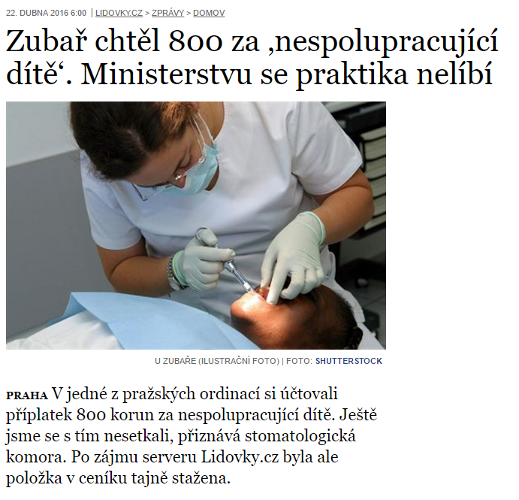
Příklad

Slide 31
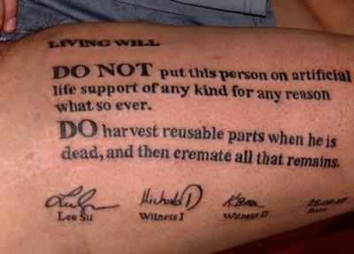
Praktický příklad – dá se respektovat?
Dossey & Jones, PLLC

Slide 32
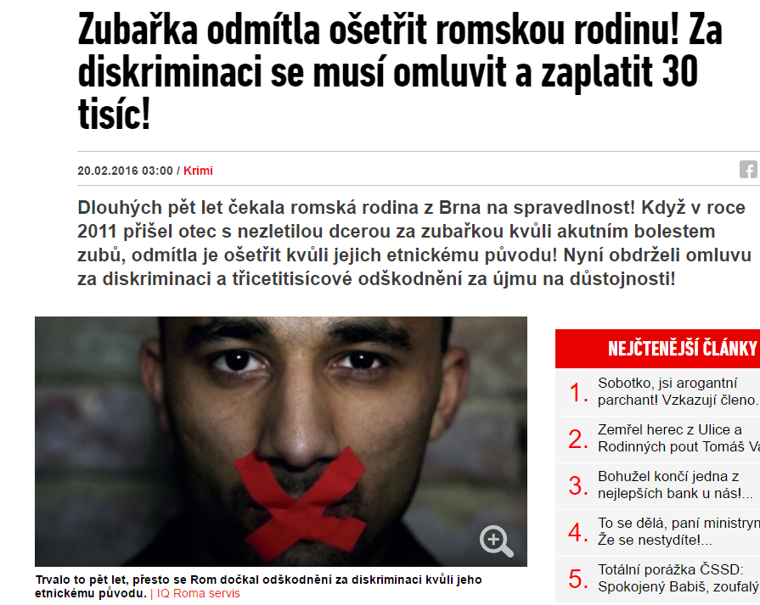
Další příklad
Jak postupovat, na koho se obrátit?

Slide 33
Hospitalizace a poskytnutí služeb bez souhlasu
+ Agresivní pacienti

Slide 34
Hospitalizace pacienta a poskytování zdravotních služeb bez souhlasu
Hospitalizace
jeho zdravotní stav vyžaduje poskytnutí neodkladné péče a zároveň neumožňuje, aby vyslovil souhlas.
neodkladnou péči
jde-li o zdravotní služby nezbytné k záchraně života nebo zamezení vážného poškození zdraví.

Slide 35
Pacienta lze bez souhlasu hospitalizovat, jestliže
Rozhodnutí orgánu veřejné moci
bylo pravomocným rozhodnutím soudu uloženo ochranné léčení,
izolace, karanténa nebo léčení podle zákona o ochraně veřejného zdraví,
podle trestního řádu nebo zákona o zvláštních řízeních soudních nařízeno vyšetření zdravotního stavu,
Nebezpečný pacient
ohrožuje bezprostředně a závažným způsobem sebe nebo své okolí
jeví známky duševní poruchy nebo touto poruchou trpí nebo je pod vlivem návykové látky,
pokud hrozbu pro pacienta nebo jeho okolí nelze odvrátit jinak,
Intenzivní péče
c) jeho zdravotní stav vyžaduje poskytnutí neodkladné péče a zároveň neumožňuje, aby vyslovil souhlas.

Slide 36
Povinnost informovat
Poskytovatel je povinen o hospitalizaci podle odstavce 1 písm. b) nebo c) informovat osobu určenou podle § 33 (osoba určená pacientem)
není-li taková osoba, některou z osob blízkých, popřípadě osobu ze společné domácnosti, nebo zákonného zástupce pacienta, pokud jsou mu známy.
Není-li mu žádná osoba podle věty první známa nebo ji nelze zastihnout, informuje Policii České republiky.

Slide 37
Pacientovi lze bez jeho souhlasu
Pouze neodkladnou péči, a to v případě
a) kdy zdravotní stav neumožňuje pacientovi tento souhlas vyslovit;
b) léčby vážné duševní poruchy, pokud by v důsledku jejího neléčení došlo se vší pravděpodobností k vážnému poškození zdraví pacienta.

Slide 38
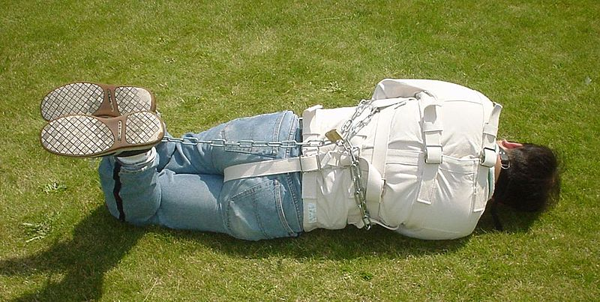
Agresivní/nespolupracující pacienti
Omezovací prostředky lze použít

Slide 39
K omezení volného pohybu pacienta při poskytování zdravotních služeb lze použít
a) úchop pacienta zdravotnickými pracovníky nebo jinými osobami k tomu určenými poskytovatelem,
b) omezení pacienta v pohybu ochrannými pásy nebo kurty,
c) umístění pacienta v síťovém lůžku,
d) umístění pacienta v místnosti určené k bezpečnému pohybu,
e) ochranný kabátek nebo vestu zamezující pohybu horních končetin pacienta,
f) psychofarmaka, popřípadě jiné léčivé přípravky podávané parenterálně, které jsou vhodné k omezení volného pohybu pacienta při poskytování zdravotních služeb, pokud se nejedná o léčbu na žádost pacienta nebo soustavnou léčbu psychiatrické poruchy, nebo
g) kombinaci prostředků uvedených v písmenech a) až f),
(dále jen „omezovací prostředky“).

Slide 40
Omezovací prostředky lze použít
a) pouze tehdy, je-li účelem jejich použití odvrácení bezprostředního ohrožení života, zdraví nebo bezpečnosti pacienta nebo jiných osob, a
b) pouze po dobu, po kterou trvají důvody jejich použití podle písmene a).

Slide 41
Poskytovatel je povinen zajistit, aby
a) pacient, u kterého je omezovací prostředek použit, byl s ohledem na jeho zdravotní stav srozumitelně informován o důvodech použití omezovacího prostředku,
b) zákonný zástupce nebo opatrovník pacienta byl o použití omezovacích prostředků bez zbytečného odkladu informován;
c) pacient po dobu použití omezovacího prostředku byl pod dohledem zdravotnických pracovníků;
  dohled musí odpovídat závažnosti zdravotního stavu pacienta a zároveň musí být přijata taková opatření, která zabrání poškození zdraví pacienta,
d) použití omezovacího prostředku indikoval vždy lékař; ve výjimečných případech, vyžadujících neodkladné řešení, může použití omezovacích prostředků indikovat i jiný zdravotnický pracovník nelékařského povolání, který je přítomen;
  lékař musí být o takovém použití omezovacího prostředku neprodleně informován
e) každé použití omezovacího prostředku bylo zaznamenáno do zdravotnické dokumentace vedené o pacientovi.

Slide 42
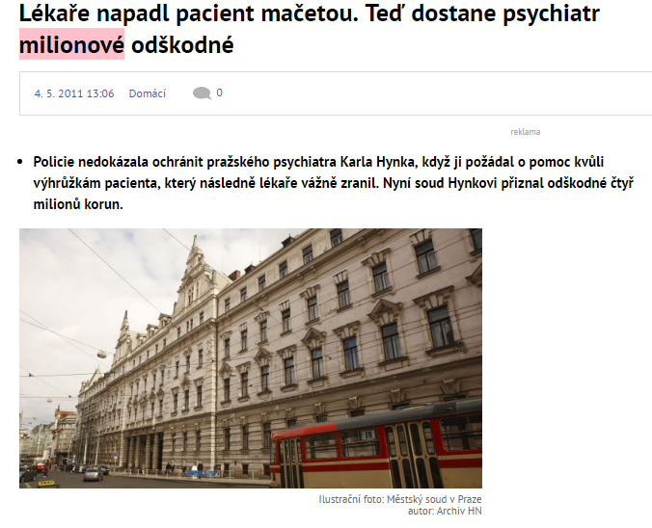
Příklad k řešení
- Vašeho kolegu napadl pacient s psychickou poruchou
  Jaké jsou možné řešení situace?

Slide 43
Vyústění
Psychiatr Karel Hynek, kterého v květnu roku 2003 napadl jeho pacient mačetou, dostane čtyřmilionové odškodnění. S konečnou platností o tom dnes rozhodl pražský městský soud, který tak potvrdil prvoinstanční verdikt Obvodního soudu pro Prahu 2. Lékař peníze požadoval za nečinnost policie. Několikrát ji totiž na hrozící nebezpečí upozorňoval, ale ochrany se nedočkal.
Muž podle znalců trpí vážnou duševní poruchou s bludy a sexuální deviací - homosexuální pedofilií a sadismem. Právě kvůli zvráceným sexuálním představám začal Hynka navštěvovat.
Časem však začal mít pocit, že mu chce lékař ublížit, což v květnu 2003 vyústilo v útok mačetou v Hynkově ordinaci na Vinohradech. Lékař byl po napadení převezen v bezvědomí a s těžkým zraněním hlavy a rukou do nemocnice. Po dvou náročných operacích byl propuštěn.
Psychiatr se ve své žalobě opíral především o závěry kontrolních orgánů ministerstva vnitra, které prý zjistily v postupu policie pochybení. Několikrát prosil policii o pomoc s tím, že mu pacient vyhrožuje. Policisté ale nejprve případ odložili, protože lékař neměl pro své tvrzení žádné svědky. Ani poté, co jeho slova potvrdili další lidé, však policie nijak nezareagovala.

Slide 44
Právní specifika dětských a nesvéprávných pacientů

Slide 45
Nezletilý pacient
Při poskytování zdravotních služeb nezletilému pacientovi je třeba zjistit jeho názor na poskytnutí zamýšlených zdravotních služeb, jestliže je to přiměřené rozumové a volní vyspělosti jeho věku.
Tento názor musí být zohledněn jako faktor, jehož závažnost narůstá úměrně s věkem a stupněm rozumové a volní vyspělosti nezletilého pacienta.
nezletilému pacientovi lze zamýšlené zdravotní služby poskytnout na základě jeho souhlasu, jestliže je provedení takového úkonu přiměřené jeho rozumové a volní vyspělosti odpovídající jeho věku.

Slide 46
Subjektivita
Svéprávnost
„právní osobnost“
§15 OZ - Právní osobnost je způsobilost mít v mezích právního řádu práva a povinnosti.
Schopnost mít práva a povinnosti
Způsobilost být účastníkem právních vztahů
Od narození až do smrti
Možnost právně jednat
Možnost nabývat práva
Možnost zavazovat se k povinnostem
Jednání na základě své vlastní vůle

Slide 47
Subjektivita nenarozených dětí
Na počaté dítě se hledí jako na již narozené, pokud to vyhovuje jeho zájmům.
Má se za to, že se dítě narodilo živé.
Nenarodí-li se však živé, hledí se na ně, jako by nikdy nebylo.

Slide 48
Svéprávnost a zletilost
Plně svéprávným se člověk stává zletilostí.
Zletilosti se nabývá dovršením osmnáctého roku věku
Lze – přiznat svéprávnost soudně, uzavřít manželství

Slide 49
Omezení svéprávnosti
lze přistoupit jen v zájmu člověka, jehož se to týká,
po jeho zhlédnutí a s plným uznáváním jeho práv a jeho osobní jedinečnosti.
musí být důkladně vzaty v úvahu rozsah i stupeň neschopnosti člověka postarat se o vlastní záležitosti.
Omezit svéprávnost člověka lze jen tehdy, hrozila-li by mu jinak závažná újma a nepostačí-li vzhledem k jeho zájmům mírnější a méně omezující opatření.

Slide 50
Rozsah omezení svéprávnosti
Stanoví soud
  v rozsahu, v jakém člověk není pro duševní poruchu, která není jen přechodná, schopen právně jednat,
  vymezí rozsah, v jakém způsobilost člověka samostatně právně jednat omezil.
  Změní-li se okolnosti, soud své rozhodnutí bezodkladně změní nebo zruší, a to i bez návrhu.

Slide 51
Opatrovník
V rozhodnutí o omezení svéprávnosti jmenuje soud člověku opatrovníka.
Při výběru opatrovníka přihlédne soud k přáním opatrovance, k jeho potřebě i k podnětům osob opatrovanci blízkých, sledují-li jeho prospěch,
Rozhodnutí o omezení svéprávnosti nezbavuje člověka práva samostatně právně jednat v běžných záležitostech každodenního života.

Slide 52
Praktická situace
Pětiletou dívkou doprovodí na plánovaný chirurgický zákrok na ORL pra-rodiče. Mohou dát souhlas k hospitalizaci?

Slide 53
Nezletilí

Slide 54
Zákonní zástupci nezletilého
Rodičovství
Osvojení
Poručenství
- Příbuzní
- Ústavní výchova
Opatrovnictví
Pěstounství

Slide 55
Rodičovství
Matkou dítěte je žena, která je porodila.
Otcem je:
manžel matky
u neprovdané souhlasné prohlášení
Určí soud
Popřít otcovství lze do šesti let věku (subjektivní lhůta 6 měsíců)

Slide 56
Osvojení
Předpokladem osvojení je takový vztah mezi osvojitelem a osvojencem, jaký je mezi rodičem a dítětem, nebo že tu jsou alespoň základy takového vztahu.
Rozhoduje soud
Mohou se stát manželé, výjimečně jen jeden z nich
Věkový rozdíl min 16 let
nemůže být rozhodnuto bez souhlasu dítěte, rodičů dítěte

Slide 57
Poručenství
Není-li rodič ani osvojitel přidělí soud dítěti poručníka
Nenajde-li se vhodná fyzická osoba, může jím být orgán sociálněprávní ochrany

Slide 58
Opatrovnictví dítěte
Není tam vztah rodič-dítě
Osoba, kterou určí soud v případě potřeby hájit zájmy dítěte ve střetu se zákonným zástupcem
Například správa jmění dítěte

Slide 59
Pěstounství
Dítě má rodiče, kteří nejsou schopni se starat
Soud ustanoví pěstouna
Rodiče mají pořád vyživovací povinnost a „práva“ k dítěti

Slide 60
Kritické stiuace

Slide 61
Odmítnutí služeb osobou v kritickém stavu
§45 ZZS - (4) Poskytovatel je povinen informovat
…..
b) Policii České republiky,
a to v případech, kdy přerušením poskytování zdravotních služeb je vážně ohroženo zdraví nebo život pacienta nebo třetích osob.

Slide 62
Akutní stav – poskytování zdravotních služeb dítěti/nesvéprávnému bez souhlasu
(3) Jde-li o:
zdravotní služby, které spočívají v poskytnutí neodkladné péče, nebo akutní péče, a
souhlas zákonného zástupce nelze získat bez zbytečného odkladu,
rozhodne o jejich poskytnutí ošetřující zdravotnický pracovník. To neplatí, lze-li zdravotní služby poskytnout podle na základě souhlasu nezletilého pacienta.

Slide 63
§38 Služba bez souhlasu pacienta
(3) Pacientovi lze bez jeho souhlasu poskytnout pouze neodkladnou péči, a to v případě
a) kdy zdravotní stav neumožňuje pacientovi tento souhlas vyslovit; tím není dotčeno dříve vyslovené přání podle § 36, nebo
b) léčby vážné duševní poruchy, pokud by v důsledku jejího neléčení došlo se vší pravděpodobností k vážnému poškození zdraví pacienta.
(4) Nezletilému pacientovi nebo pacientovi s omezenou svéprávností lze bez souhlasu poskytnout neodkladnou péči, jde-li o
a) případy podle odstavce 3 písm. b), nebo
b) zdravotní služby nezbytné k záchraně života nebo zamezení vážného poškození zdraví.

Slide 64
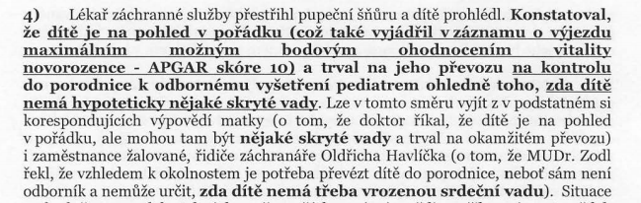
Medializovaný Případ – Domácí porod a odnětí dítěte

Slide 65
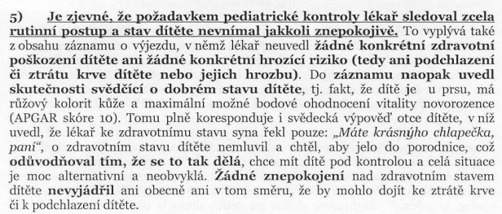

Slide 66
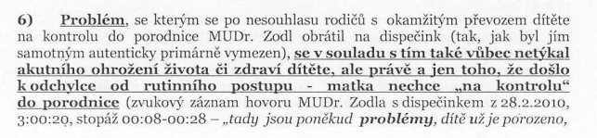

Slide 67
Hospitalizace bez souhlasu

Slide 68
Hospitalizace i bez souhlasu zákonného zástupce
ochranné léčení formou lůžkové péče,
nařízena izolace, karanténa nebo léčení
podle trestního řádu nařízeno vyšetření zdravotního stavu,
podezření na týrání, zneužívání nebo zanedbávání nezletilého
Nutnost oznámit hospitalizaci bez souhlasu do 24 hodin

Slide 69
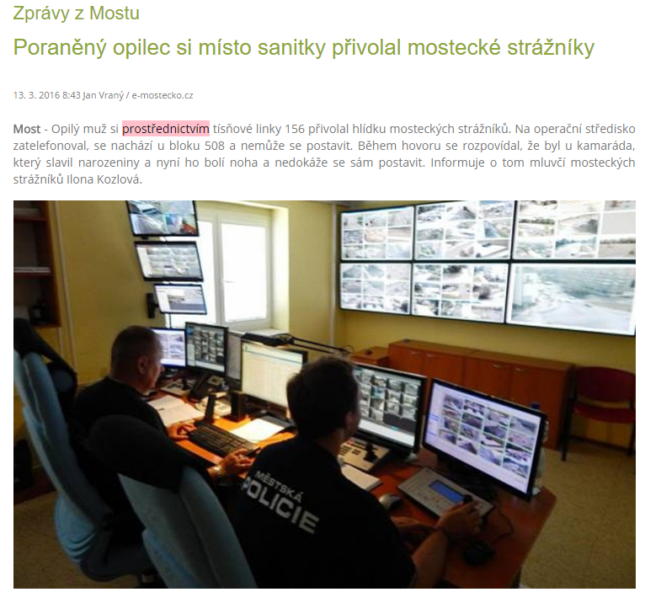
Součinnost s policií
Koho starostí je
místní opilec

Slide 70
„Záchytka“ podnapilé osoby
Zákon o policii:
§ 31
(1) Osobu, která je zjevně pod vlivem návykové látky, lze umístit do cely za podmínky, že lékař po provedeném vyšetření neshledá důvody pro její umístění na protialkoholní a protitoxikomanické záchytné stanici nebo v jiném zdravotnickém zařízení anebo po provedeném ošetření již nebude podle stanoviska lékaře důvod pro její umístění do protialkoholní a protitoxikomanické záchytné stanice nebo jiného zdravotnického zařízení

Slide 71
§17 o opatřeních k ochraně před škodami působenými tabákovými výrobky, alkoholem a jinými návykovými látkami
1) Protialkoholní a protitoxikomanická záchytná stanice (dále jen „záchytná stanice“) je zdravotnické zařízení, které zřizuje územně samosprávný celek, který může v samostatné působnosti zajišťovat v tomto zařízení poskytování zdravotních služeb též smluvně, a to tak, aby na celém jeho území byla zajištěna záchytná služba.
(2) Pokud poskytovatel zdravotních služeb k tomu odborně a provozně způsobilý zjistí, že ošetřovaná osoba není ohrožena na životě selháním základních životních funkcí, ale pod vlivem alkoholu nebo jiné návykové látky nekontroluje své chování, a tím bezprostředně ohrožuje sebe nebo jiné osoby, veřejný pořádek nebo majetek, nebo je ve stavu vzbuzujícím veřejné pohoršení, je tato osoba povinna se podrobit ošetření a pobytu v záchytné stanici po dobu nezbytně nutnou k odeznění akutní intoxikace.
(3) Za dopravu osob do záchytné stanice odpovídá osoba, která k vyšetření podle § 16 odst. 4 vyzvala.

Slide 72
Týrání dětí/svěřené osoby
Nezletilého pacienta nebo pacienta s omezenou svéprávností lze bez souhlasu zákonného zástupce nebo opatrovníka hospitalizovat též v případě, jde-li o podezření na týrání, zneužívání nebo zanedbávání.
Právo odmítnout nahlížení do zdravotnické dokumentace
Kdo se dozví o týrání a takový trestný čin neoznámí bez odkladu státnímu zástupci nebo policejnímu orgánu, bude potrestán odnětím svobody až na tři léta;
Kdo se hodnověrným způsobem dozví, že jiný připravuje nebo páchá týrání a takový trestný čin neoznámí bude potrestán odnětím svobody až na tři léta; stanoví-li tento zákon na některý z těchto trestných činů trest mírnější, bude potrestán oním trestem mírnějším.

Slide 73
Týrání svěřené osoby
(1) Kdo týrá osobu, která je v jeho péči nebo výchově, bude potrestán odnětím svobody na jeden rok až pět let.
(2) Odnětím svobody na dvě léta až osm let bude pachatel potrestán,
  a) spáchá-li čin uvedený v odstavci 1 zvlášť surovým nebo trýznivým způsobem,
  b) způsobí-li takovým činem těžkou újmu na zdraví,
  c) spáchá-li takový čin nejméně na dvou osobách, nebo
  d) páchá-li takový čin po delší dobu.
(3) Odnětím svobody na pět až dvanáct let bude pachatel potrestán, způsobí-li činem uvedeným v odstavci 1
  a) těžkou újmu na zdraví nejméně dvou osob, nebo
  b) smrt.

